Slide 1


CHƯƠNG I. TÂY ÂU TỪ THẾ KỶ V ĐẾN
NỬA ĐẦU THẾ KỶ XVI
Bài 1. QUÁ TRÌNH HÌNH THÀNH VÀ
PHÁT TRIỂN CHẾ ĐỘ PHONG KIẾN Ở TÂY ÂU
(4 tiết)
Quá trình hình thành xã hội phong kiến ở Tây Âu.
1.
Lãnh địa phong kiến và quan hệ xã hội của chế độ phong kiến Tây Âu.
2.
Thành thị trung đại.
3.
Sự ra đời của Thiên Chúa giáo.
4.

Slide 2
1. Quá trình hình thành xã hội phong kiến ở Tây Âu.
Đọc thông tin trong bài em hãy cho biết đế quốc La Mã suy yếu vào thời gian nào?
Đọc thông tin trong bài em hãy cho biết ai đã tràn xuống chiếm đất của La Mã?
Đọc thông tin trong bài em hãy nêu những việc làm của người Giéc-man khi tràn vào lãnh thổ đế chế La Mã?
Những việc làm của người Giéc-man khi tràn vào lãnh thổ đế chế La Mã đã có tác động như thế nào đến sự hình thành các tầng lớp mới trong xã hội?
Trình bày những sự kiện chủ yếu về quá trình hình thành xã hội phong kiến Tây Âu?

Slide 3
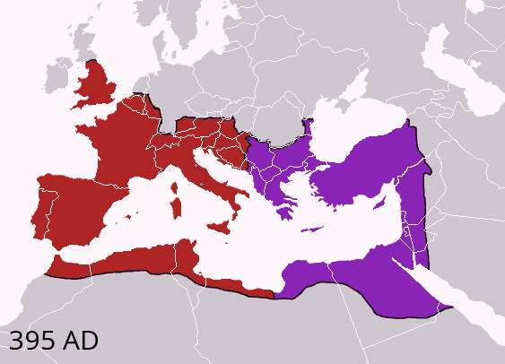
1. Quá trình hình thành xã hội phong kiến ở Tây Âu.
Đọc thông tin trong bài em hãy cho biết đế quốc La Mã suy yếu vào thời gian nào?
Từ thế kỷ IV, đế quốc La Mã cổ đại suy yếu, bị chia thành hai phần Tây La Mã và Đông La Mã
Sự phân chia đế quốc La Mã,khoảng năm 395 SCN,đường biên giới của đế quốc La Mã vẽ đè lên biên giới của các quốc gia ngày nay
Đế quốc Tây La Mã
Đế quốc Đông La Mã (Đế quốc Byzantine)

Slide 4
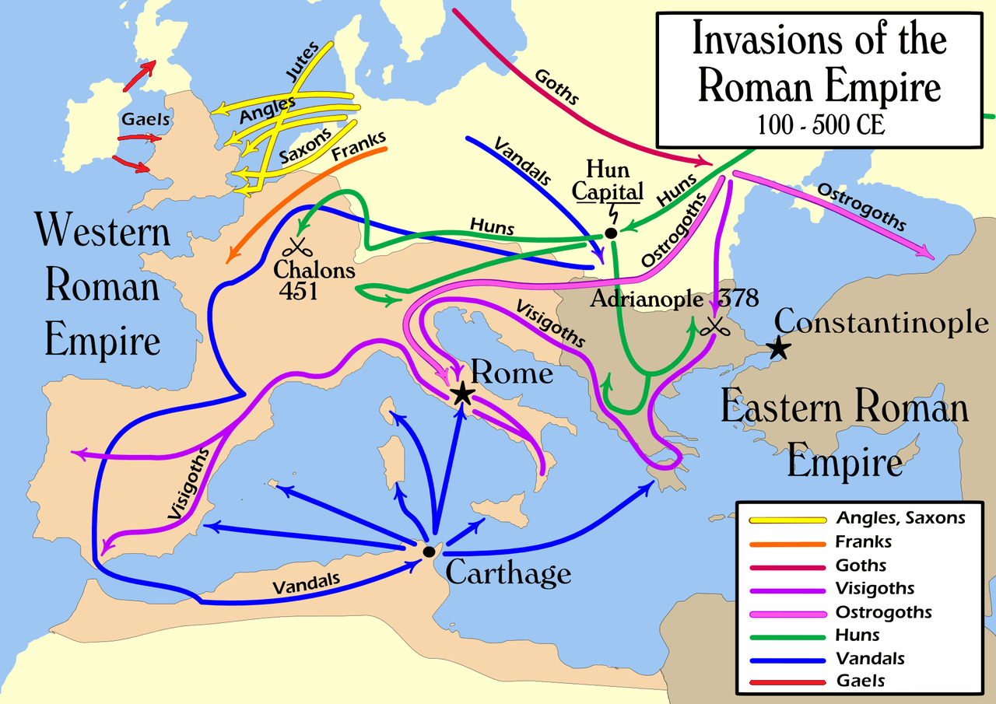
1. Quá trình hình thành xã hội phong kiến ở Tây Âu.
Đọc thông tin trong bài em hãy cho biết ai đã tràn xuống chiếm đất của La Mã?
Đến thế kỷ thứ III, các bộ lạc Giéc-man đã tấn công vùng biên cương của đế quốc Rô-ma. Không ngăn chặn nổi sự xâm nhập ấy, các hoàng đế La Mã buộc phải cho một số liên minh bộ lạc Giéc-man di cư ồ ạt vào phần lãnh thổ phía tây của đế quốc La Mã.
Những cuộc xâm lược của người German và Hun vào đế quốc La Mã, 100–500 SCN

Slide 5
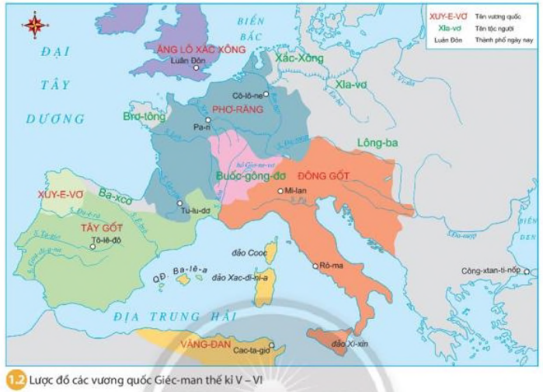
1. Quá trình hình thành xã hội phong kiến ở Tây Âu.
Đọc thông tin trong bài em hãy nêu những việc làm của người Giéc-man khi tràn vào lãnh thổ đế chế La Mã?
+ Năm 476, thủ lĩnh quân sự người Giéc-man lật đổ vị hoàng đế cuối cùng của đế quốc La Mã rồi tự xưng làm vua.
+ Chiếm đất đai của chủ nô La Mã rồi chia cho nhau, xóa sổ tầng lớp chủ nô, nô lệ.
+ Thành lập nên nhiều vương quốc mới của người Giéc-man, như: Vương quốc Tây Gốt, Vương quốc Đông Gốt, Vương quốc Ăng-lô Xắc-xông; Vương quốc Phơ-răng…mà sau này sẽ phát triển thành các vương quốc Anh, Pháp, Tây Ban Nha, Ý…

Slide 6
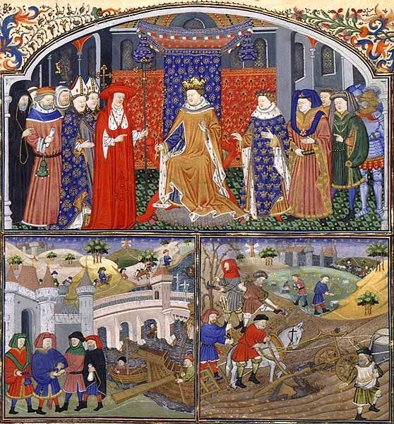
1. Quá trình hình thành xã hội phong kiến ở Tây Âu.
Những việc làm của người Giéc-man khi tràn vào lãnh thổ đế chế La Mã đã có tác động như thế nào đến sự hình thành các tầng lớp mới trong xã hội?
Từ thế kỷ VI đến thế kỷ IX, chiến tranh vẫn tiếp diễn. Vương quốc Phơ-răng dần dần làm chủ cả vùng Tây Âu lục địa. Cùng với quá trình đó, xã hội phong kiến Tây Âu dần hình thành với sự ra đời của hai giai cấp mới là lãnh chúa phong kiến và nông nô.
Cuộc sống đối lập của lãnh chúa và nông nô trong lãnh địa phong kiến

Slide 7
1. Quá trình hình thành xã hội phong kiến ở Tây Âu.
Các thủ lĩnh quân sự được ban cấp ruộng đất, phong tước vị, dần dần hình thành nên tầng lớp quý tộc quân sự, đó là các lãnh chúa phong kiến.
Nhà thờ ủng hộ các vị vua nên giáo chủ, giám mục cũng được ban tặng những vùng đất rộng lớn, trở thành tầng lớp quý tộc tăng lữ. Quý tộc quân sự và quý tộc tăng lữ hợp thành giai cấp thống trị, giàu có và nhiều quyền lực.
Nô lệ được giải phóng và nông dân tự do dần dần bị mất hết ruộng đất, trở thành nông nô, lệ thuộc vào lãnh chúa. Đến thế kỷ IX, về cơ bản xã hội phong kiến Tây Âu đã hình thành.
Cuộc sống đối lập của lãnh chúa và nông nô trong lãnh địa phong kiến

Slide 8
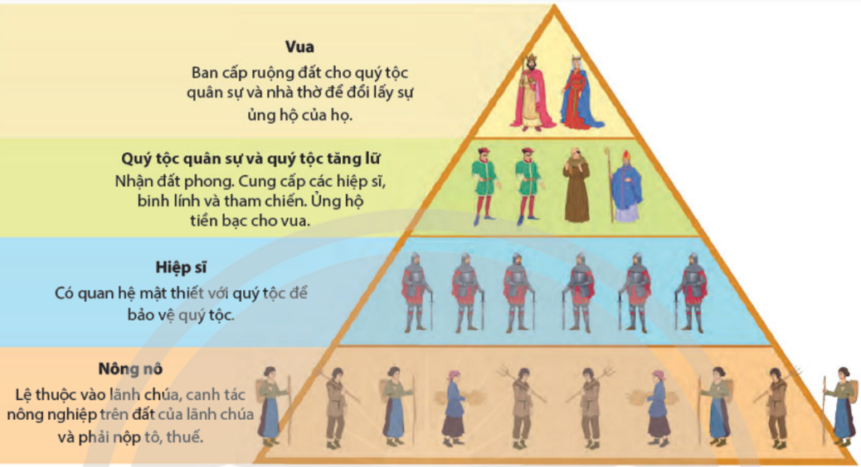
1. Quá trình hình thành xã hội phong kiến ở Tây Âu.
Em hãy trình bày những sự kiện chủ yếu về quá trình hình thành xã hội phong kiến Tây Âu?
- Người Giéc-man lật đổ đế chế La Mã, chiến tranh mở rộng lãnh thổ của vương quốc Phơ-răng.
- Ban cấp ruộng đất.
- Sự bắt tay giữa vương quyền với thần quyền.
Sơ đồ cấu trúc xã hội phong kiến Tây Âu trung đại

